Slide 1
Sprachbausteine
ZiDs-Training

Slide 2
Sprachbausteine
Zur Prüfung: Ihre Kenntnisse zur Grammatik und zum Wortschatz werden geprüft
Sie erhalten einen Brief als Lückentxt

Slide 3
Sprachbausteine
Lösungstrategien:
Zeit gut einteilen (insgesamt 20 Minuten = 2 Briefe)
Kreuzen Sie beim ersten Lesen die Lösungen an, die Sie sofort und sicher wissen
Beim zweiten Lesen lösen Sie den Rest
Markieren Sie mit einem Fragezeichen (?) = nixht sicher
Nutzen Sie Ihr passives Sprachwissen und Sprachgefühl.
Nicht wissen ? Einfach eine von den Lösungen ankreuzen

Slide 4
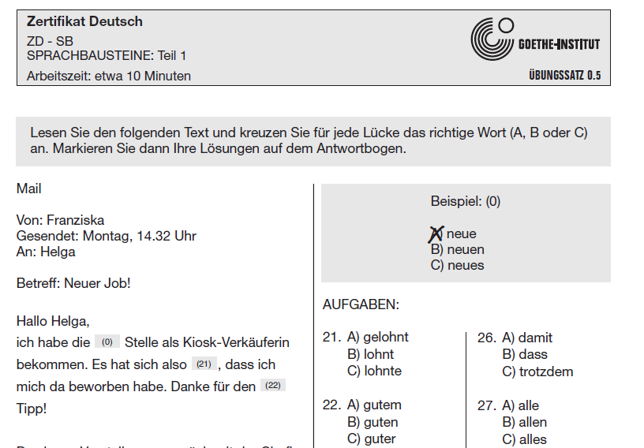
Sprachbausteine

Slide 5
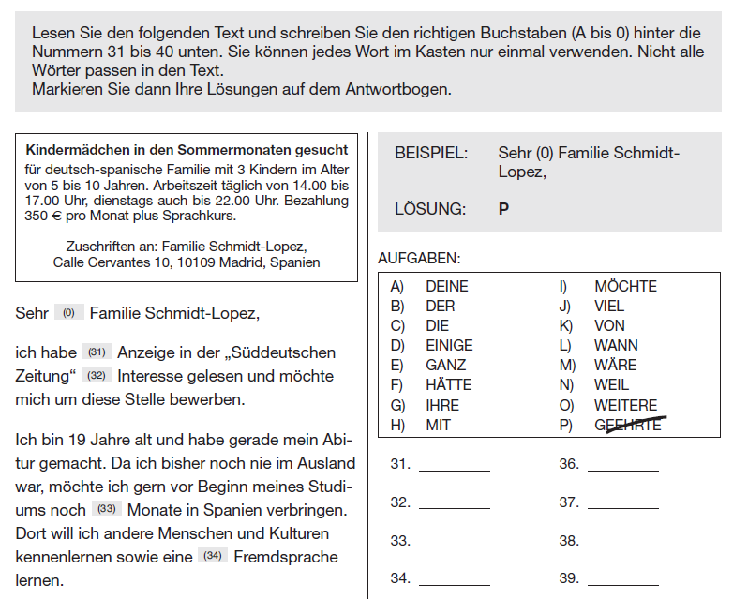
Sprachbausteine

